Slide 1
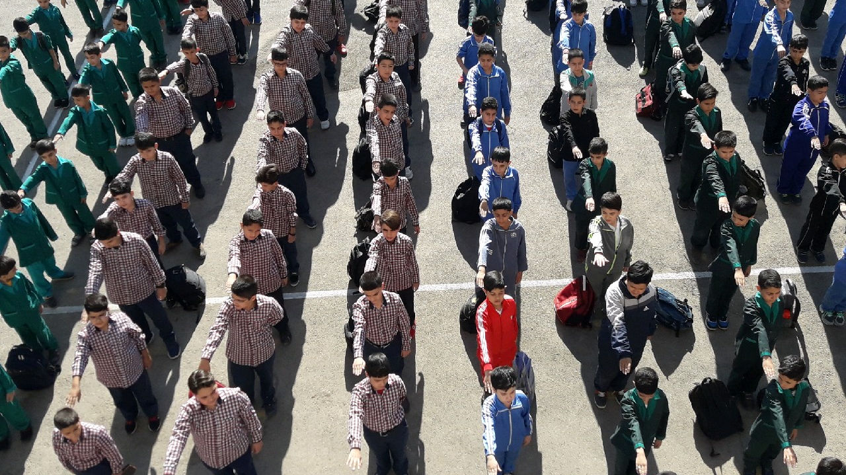

چهار: صف
ساختمان داده ها و الگوریتم
مدرس: دکتر نجمه منصوری
نگارنده: سجاد هاشمیان

Slide 2

صف
تفاوت صف با پشته در این است که درج و حذف عناصر در صف از اصل «اولین ورودی، اولین خروجی(FIFO)» پیروی میکند.
به عبارت دیگر هر زمان که بخواهیم میتوانیم یک عنصر به انتهای صف اضافه کنیم، اما در هنگام حذف تنها اجازه داریم اولین عنصر (عنصری که بیشتر از بقیه‌ی عناصر در صف بوده است) را از صف حذف کنیم.

Slide 3
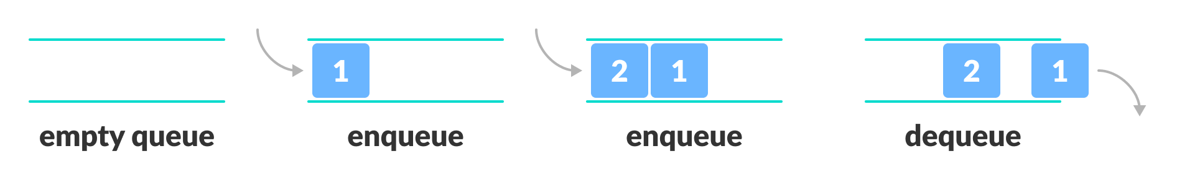
عملیات اصلی صف
درج: افزودن یک عنصر به انتهای صف
حذف: خارج کردن یک عنصر از ابتدای صف

Slide 4
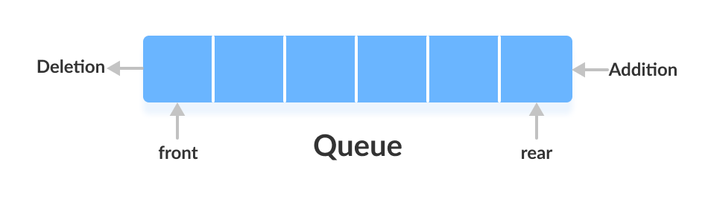
پیاده‌سازی
برای پیاده‌سازی صف ها از آرایه‌ها کمک می‌‌گیریم، البته می‌توان صف ها را به کمک دیگر ساختمان داده های پایه نیز پیاده سازی کرد.
به‌طور کلی برای پیاده سازی یک صف، آرایه ای nتایی همانند Q[1..n] استفاده میکنیم و برای کنترل حدود مرزی از دو اشاره‌گر کمک می‌گیریم.

Slide 5
اشاره‌گر ها
اشاره‌گر front به خانه قبل از خانه اول صف اشاره می‌کند.
اشاره‌گر rear به خانه آخر صف اشاره میکند.
rear
1 | 2 | 3 | 4 | 5 | 6
 |  | 35 | 40
front

Slide 6

شرایط اشاره‌گر ها
اشاره‌گر front به خانه قبل از خانه اول صف اشاره می‌کند.
اشاره‌گر rear به خانه آخر صف اشاره میکند.
وضعیت اولیه :$front=rear=0$
rear
1 | 2 | 3 | 4 | 5 | 6
front

Slide 7

شرایط اشاره‌گر ها
اشاره‌گر front به خانه قبل از خانه اول صف اشاره می‌کند.
اشاره‌گر rear به خانه آخر صف اشاره میکند.
خالی بودن صف :$front=rear$
rear
1 | 2 | 3 | 4 | 5 | 6
front

Slide 8

شرایط اشاره‌گر ها
اشاره‌گر front به خانه قبل از خانه اول صف اشاره می‌کند.
اشاره‌گر rear به خانه آخر صف اشاره میکند.
پر بودن صف :$rear=n$
rear
1 | 2 | 3 | 4 | 5 | 6
30 | 12 | 51 | 99 | 43 | 28
front

Slide 9
عملیات درج
دیده می‌شود که چون rear به خانه آخر صف اشاره می‌کند، برای عمل درج ابتدا rear یک واحد به جلو حرکت کرده سپس داده item در خانه خالی انتهای صف درج می‌شود.
def insert(item):
if(rear==n):
return "Queue is Full"
else:
rear=rear+1
Q[rear]=item

Slide 10
عملیات حذف
دیده می‌شود که چون front هميشه به قبل از اول صف اشاره می‌کند برای عمل حذف ابتدا front واحد به جلو حرکت کرده سپس داده جدید ابتدای صف را بر‌ می‌گرداند.
def delete():
if(rear == front):
return "Queue is Empty"
else:
front = front+1
return Q[front]

Slide 11
مثال
1 | 2 | 3 | 4 | 5 | 6
۱. صف ۶ عضوی روبه‌رو را در نظر بگیرید.
۲. درج عناصر ۱۰، ۲۰، ۳۰ ، ۴۰
۳. حذف داده
۴. حذف داده
دقت کنید که در وضعیت بالا با این که ۲ داده از ابتدای صف حذف شده‌اند اما فقط دو خانه ۵ و ۶ برای درج وجود دارند چون حرکت front به سمت جلو بوده و امکان استفاده از خانه‌های قبلی را ندارد.
front=0 , rear=0
10 | 20 | 30 | 40
front=0 , rear=4
╳
10 | 20 | 30 | 40
front=1 , rear=4
╳
10 | 20 | 30 | 40
╳
front=2 , rear=4

Slide 12
مشکل صف‌های خطی
حرکت تدریجی عناصر به سمت انتهای صف و عدم امکان استفاده از خانه‌های ابتدای صف که در اثر حذف خالی شده‌اند.
۱. شیفت خانه‌های انتهای صف به سمت ابتدای صف که این عمل در صورتی‌که تعداد خانه‌های صف زیاد باشد هزینه بالایی خواهد داشت. (بنابراین بعد از هر t عمل حذف باید یک عملیات شیفت از مرتبه O(t) انجام دهیم )
۲. استفاده از صف حلقوی به این مفهوم که زمانی که به انتهای صف رسیدیم عمل درج را دوباره از ابتدای صف انجام می‌دهیم و این حرکت چرخشی می‌باشد. (بنابراین با زمان اجرای ثابت عمل درج و حذف انجام می‌شود.)

Slide 13
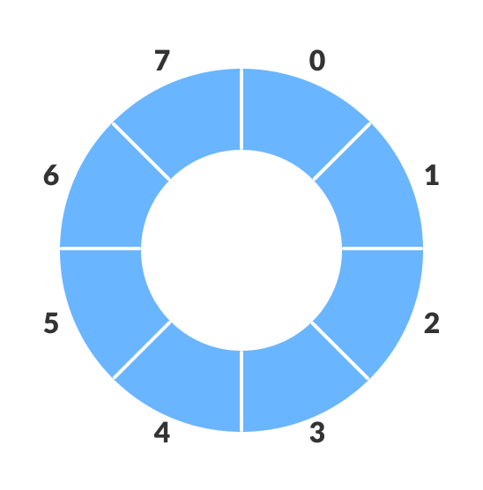
صف حلقوی
آرایه nتایی Q[0...n-1] را می‌توان به صورت یک صف حلقوی در نظر گرفت به طوری که در این صف زمانی که rear برابر n-1 می‌شود، عنصر بعدی در خانه 0 قرار می‌گیرد.

Slide 14
صف حلقوی
درج ۵۰
40
40
50
30
30
20
20
front
rear
rear
front
0 | 1 | 2 | 3 | 4 | 5 | 6 | 7
 |  |  |  |  | 20 | 30 | 40
0 | 1 | 2 | 3 | 4 | 5 | 6 | 7
50 |  |  |  |  | 20 | 30 | 40

Slide 15
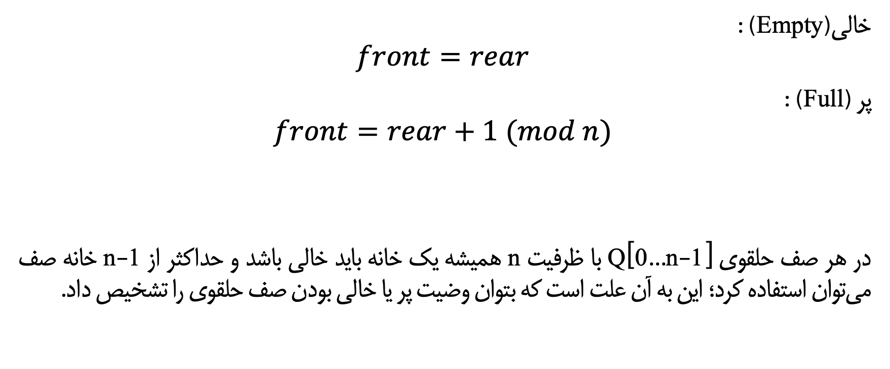
شرایط اشاره‌گر‌ها
خالی(Empty) :
$$front=rear$$
پر (Full) :
$$front=rear+1 (mod n)$$
در هر صف حلقوی Q[0...n-1] با ظرفیت n هميشه یک خانه باید خالی باشد و حداکثر از n-1 خانه صف می‌توان استفاده کرد؛ این به آن علت است که بتوان وضیت پر یا خالی بودن صف حلقوی را تشخیص داد.

Slide 16
خانه‌های قابل استفاده در صف حلقوی
front
front
درج ۸۰
بعد از درج ۸۰ در صف حلقوی و استفاده از همان یک خانه‌ای که باید در صف خالی می‌ماند front=rear=7 می‌شود که همان شرط خالی بودن صف است در صورتی که صف پر شده و این یک مشکل است برای نبودن تناقض فوق و امکان تشخیص وضعیت پر یا خالی بودن صف حلقوی یک خانه را خالی نگه می‌داريم.
rear
10
80
10
rear
70
20
70
20
60
30
60
30
50
40
50
40

Slide 17
عملیات درج و حذف
def delete():
if(rear == front):
return "Queue is Empty"
else:
front = (front+1) % n
return Q[front]
در هر دو روش حذف و درج به ترتیب از جملات
front=front+1 (mod n)
rear =rear +1 (mod n)
استفاده شده است که علت استفاده از mod در شرایطی است که front یا rear به خانه آخر اشاره کرده باشند و حرکت به جلو آن‌ها را به ابتدای صف منتقل می‌کند.
def insert(item):
if((rear+1) % n==front):
return "Queue is Full"
else:
rear = (rear+1) % n
Q[rear]=item

Slide 18
مثال: درج و حذف
برای مثال میخواهیم ۷۰ را در این لیست درج کنیم.
def insert(item):
if((rear+1) % n==front):
return "Queue is Full"
else:
rear = (rear+1) % n
Q[rear]=item
rear
front
60
50
20
40
30

Slide 19
مثال: درج و حذف
برای مثال میخواهیم ۷۰ را در این لیست درج کنیم.
def insert(item):
if((rear+1) % n==front):
return "Queue is Full"
else:
rear = (rear+1) % n
Q[rear]=item
rear
70
front
60
50
20
40
30

Slide 20
مثال: درج و حذف
برای مثال میخواهیم ۸۰ را در این لیست درج کنیم.
def insert(item):
if((rear+1) % n==front):
return "Queue is Full"
else:
rear = (rear+1) % n
Q[rear]=item
rear
70
80
front
60
50
20
40
30

Slide 21
مثال: درج و حذف
حالا لیست کاملا پر شده و درج عدد جدیدی ممکن نیست.
def insert(item):
if((rear+1) % n==front):
return "Queue is Full"
else:
rear = (rear+1) % n
Q[rear]=item
rear
70
80
front
60
50
20
40
30

Slide 22
مثال: درج و حذف
بیاید حذف را امتحان کنیم:
def delete():
if(rear == front):
return "Queue is Empty"
else:
front = (front+1) % n
return Q[front]
rear
70
80
front
60
50
20
40
30

Slide 23
مثال: درج و حذف
عدد ۲۰ از ابتدا لیست حذف کرده‌ایم.
def delete():
if(rear == front):
return "Queue is Empty"
else:
front = (front+1) % n
return Q[front]
rear
70
80
60
front
50
40
30

Slide 24
مثال: درج و حذف
برای حذف ۸۰ از لیست زیر هم داریم:
def delete():
if(rear == front):
return "Queue is Empty"
else:
front = (front+1) % n
return Q[front]
front
rear
80

Slide 25
مثال: درج و حذف
حالا دیگر لیست خالی شده و عمل حذف دیگر ممکن نیست.
def delete():
if(rear == front):
return "Queue is Empty"
else:
front = (front+1) % n
return Q[front]
front
rear

Slide 26

وضعیت خانه های یک صف
برای یک صف حلقوی Q[0...n-1]، داریم:
اگر $rear≥front$ آنگاه $rear−front$ برابر با تعداد خانه‌های پر صف خواهد بود.
rear
front
60
50
20
40
30

Slide 27

وضعیت خانه های یک صف
برای یک صف حلقوی Q[0...n-1]، داریم:
اگر $front>rear$آنگاه $n−(front−rear)$ برابر با تعداد خانه‌های پر صف خواهد بود.
front
20
30
40
60
50
rear

Slide 28
مثال
اگر Q1 و Q2 دو صف باشند که به صورت زیر تعریف شده باشند(عنصر سمت چپ، ابتدای صف ها است)،‌ مطلوب است، Q3 را محاسبه کنید.
Q1={10,25,17,41,19,26,75}
Q2={1,5,7,4,9,6}
Q3={}
i=0 while(not empty(Q1) and not empty(Q2)):
i=i+1
x=delete(Q1)
y=delete(Q2)
if(y==i):
add(Q3,x)
return Q3

Slide 29
مثال
در اين قطعه برنامه ابتدا یک صف خالی به نام Q3 ایجاد می‌شود. سپس در حلقه while تا زمانی که صف Q1 و صف Q2 هیچ‌کدام خالی نباشد یکی به شمارنده i اضافه شده و دو عنصر یکی از صف Q1 دیگری از صف Q2 حذف می‌شود و به ترتیب در Q3 قرار می‌گیرد. اگر مقدار y با شمارنده i برابر باشد، مقدار x در صف Q3 قرار خواهد گرفت.در این صورت خواهیم داشت:
i | x | y | شرط حلقه | شرط y=i | Q3
0 | - | - | + |  | -
1 | 10 | 1 | + | + | 10
2 | 25 | 5 | + | - | 10
3 | 17 | 7 | + | - | 10
4 | 41 | 4 | + | + | 10, 41
5 | 19 | 9 | + | - | 10, 41
6 | 26 | 6 | - | + | 10, 41, 26

